Slide 1
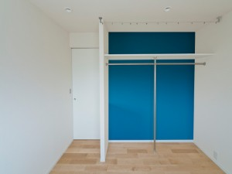
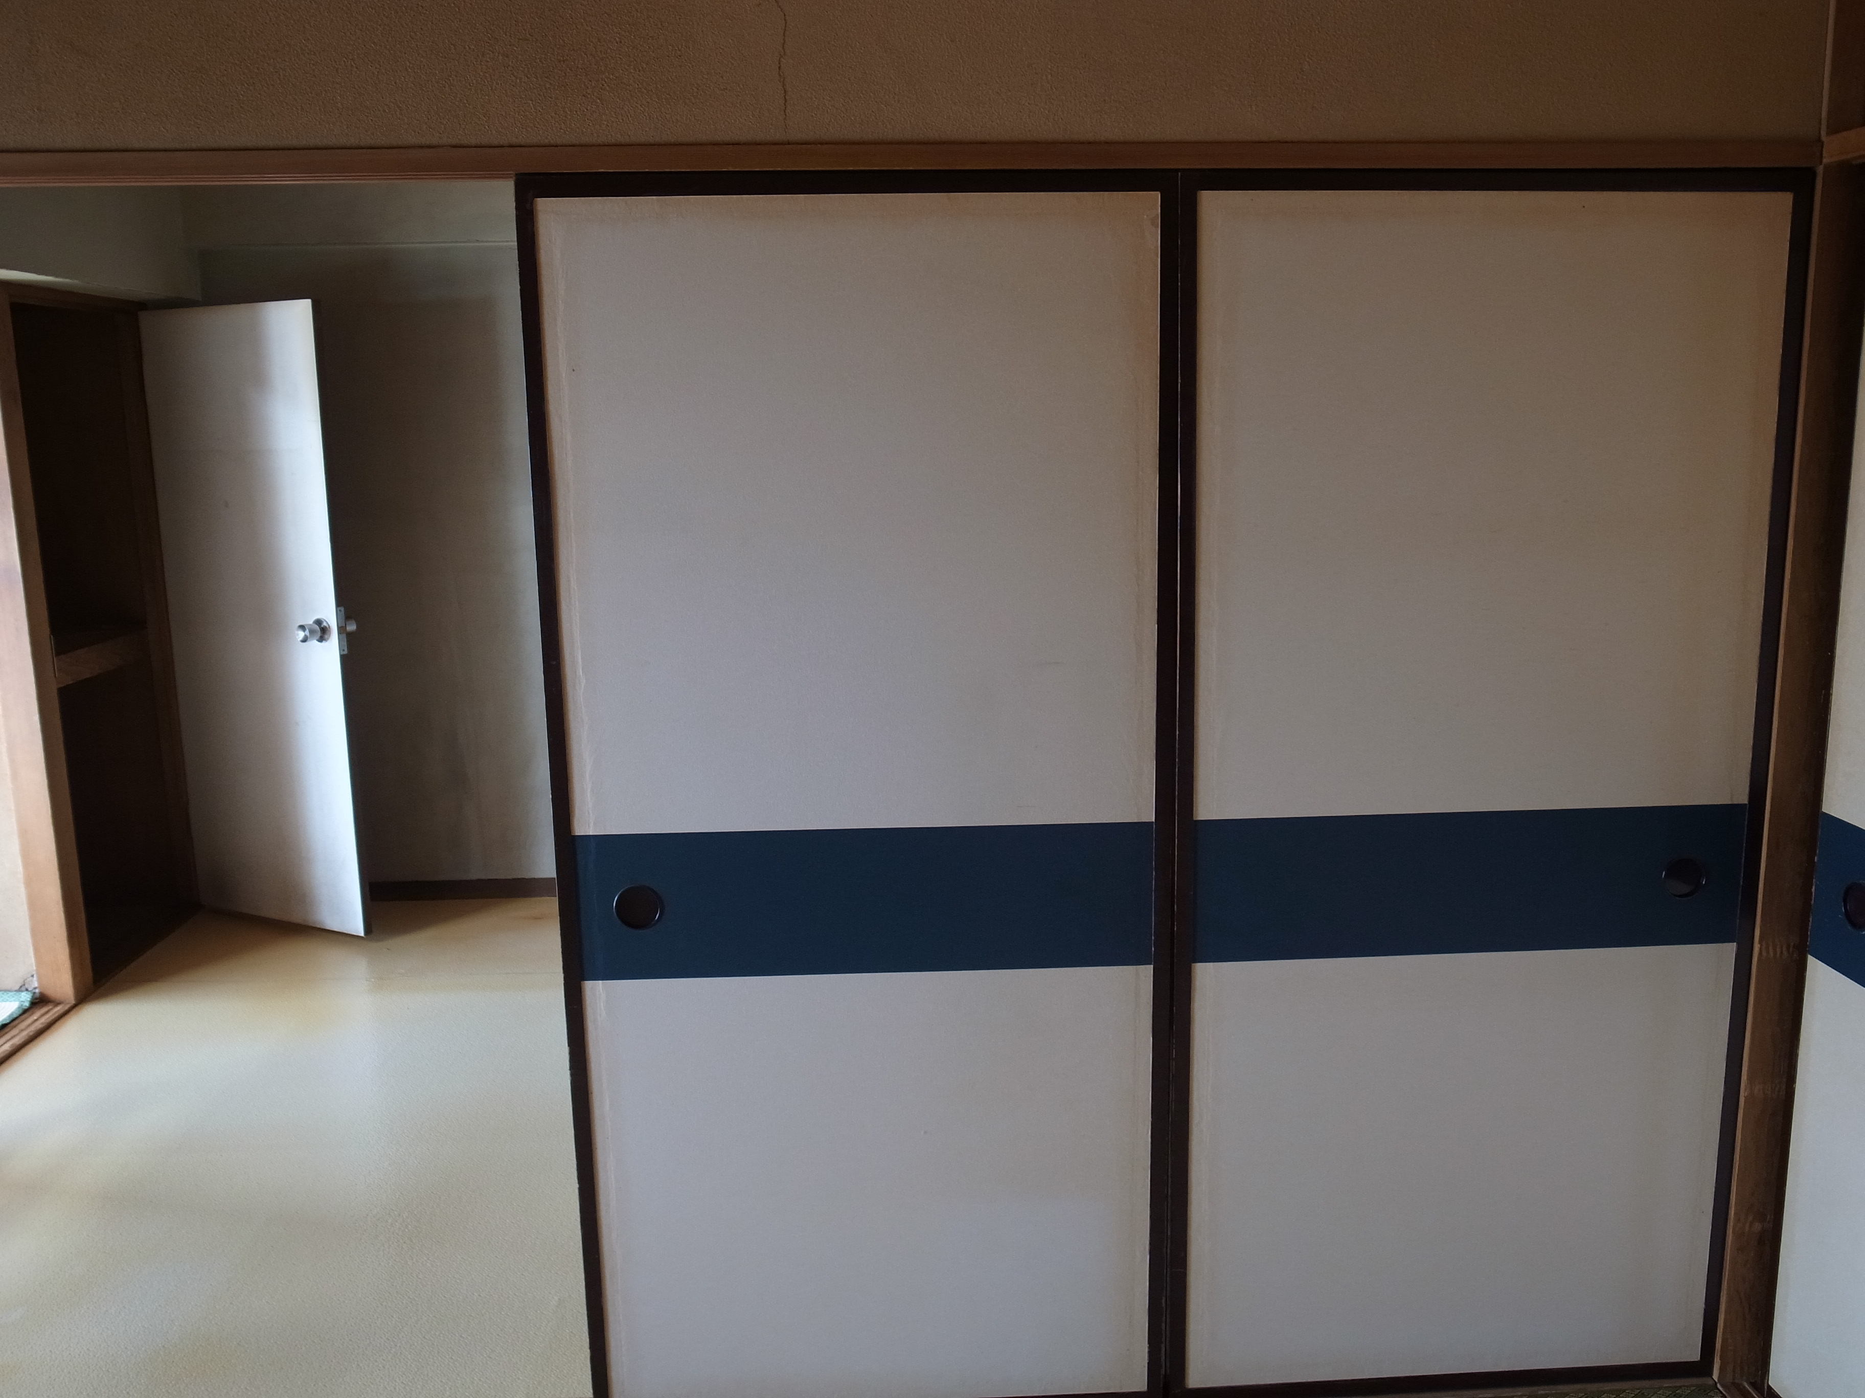
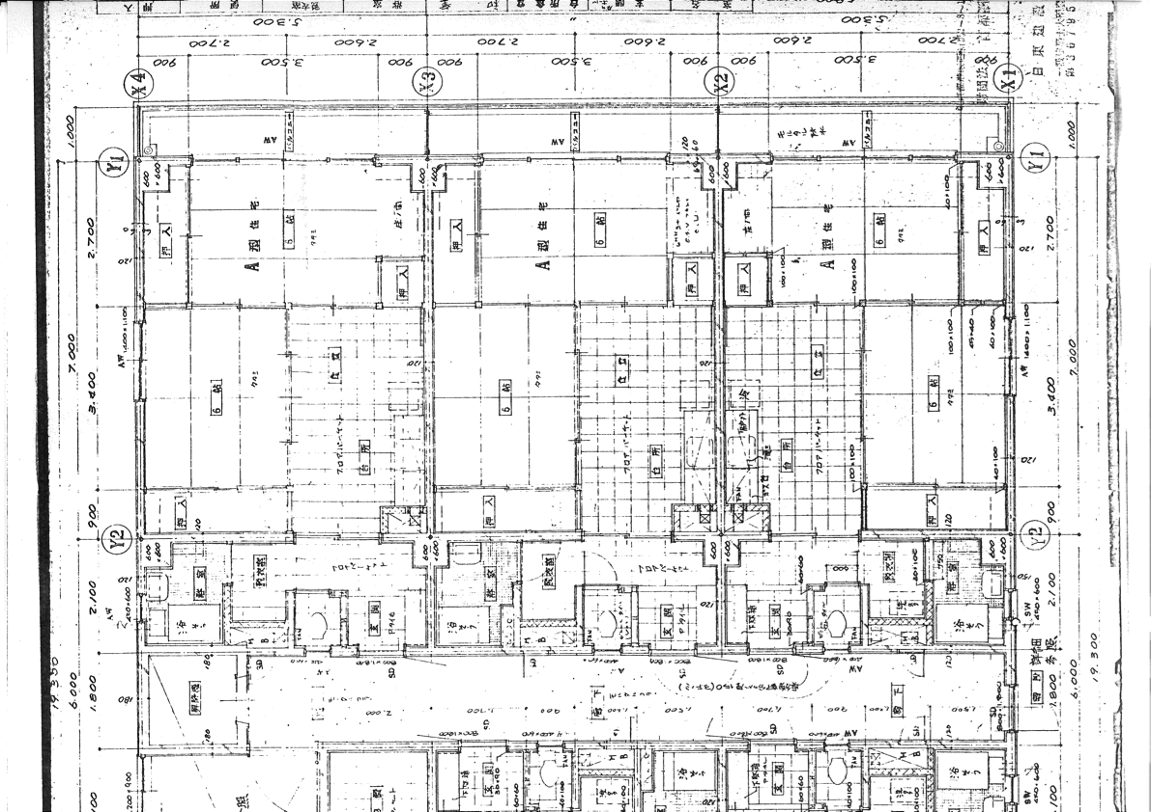
＜壁＞
土壁は表面を削り、
ペンキ・もしくは漆喰を塗ります
フローリングにします。
＜天井＞
①②③の天井板は取り外します。
①
土間にします。
押し入れは取払い
デスクを設置します
（天袋含め）
②
③
タイルを貼る予定です。
フローリングにします
こんな感じにします
上壁は撤去します。

